Slide 1


Algoritmusok és adatszerkezetek I. 3. Előadás
Sor megvalósítása listával
Kétirányú listák

Slide 2
Tartalom
Sor megvalósítása végelemes listával
Sor műveletek
Kétirányú listák (two-way or doubly linked lists)
Ciklikus kétirányú listák
Listakezelő műveletek
Példák C2L listákra
Halmazműveletek szigorúan monoton növő C2L listákra

Slide 3
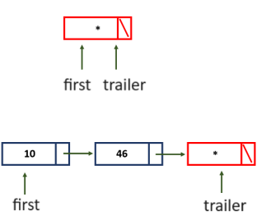
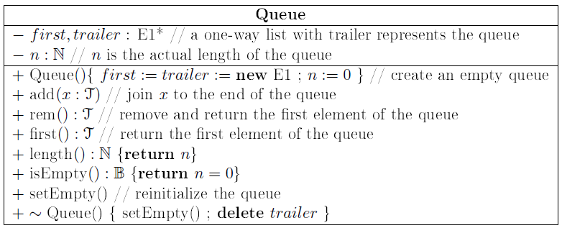
Sor megvalósítása végelemes listával
Valósítsuk meg a Queue osztályt egyirányú, végelemes listával!
A listára két külső pointer mutat
first: az első elemre
trailer: a (nemdefiniált kulcsú) végelemére
A sor műveleteinek műveletigénye
setEmpty() és a destruktor :Θ(n)
többi: Θ(1)
n a kiürítendő sor hossza
new és a delete utasítások: Θ(1)
Tfh. a new utasításokhoz
elegendő a memória

Slide 4
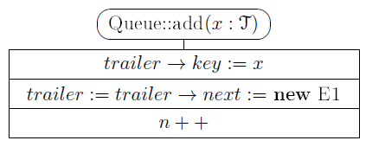
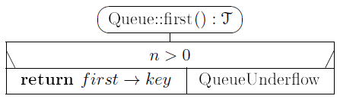
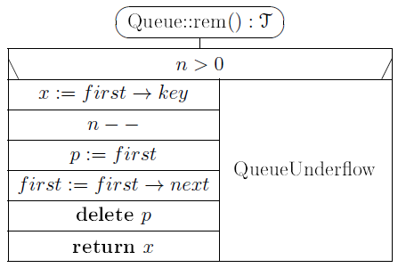
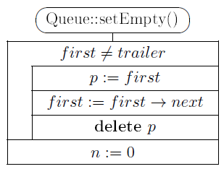
Queue műveletek

Slide 5
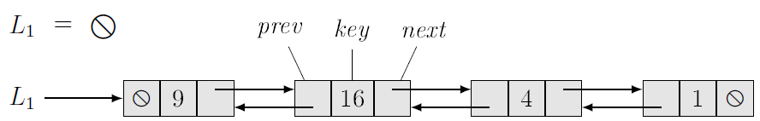
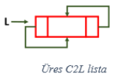
Kétirányú listák (two-way or doubly linked lists)
Egyszerű kétirányú listák (S2L = Simple Two-way List)
a lista módosításakor különbözőképpen kell kezelni:
a lista első / utolsó / közbülső elemeit
Hasító táblánál használjuk
Fejelemes ciklikus kétirányú listák (C2L = Cyclic Two-way List with header)
Gyakoribb
listamódosító műveletek:
egyszerűbbek és hatékonyabbak

Slide 6
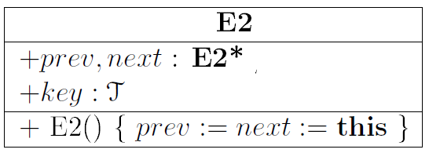
Ciklikus kétirányú listák (C2L) (Cyclic Two-way List)
Fejelemes vs. fejelem nélküli C2L
Megegyeznek:
a listák elemeinek osztálya (E2)
alapvető listakezelő műveleteik (Θ(1))
Fejelem használatának előnye:
Nem kell külön kezelni:
az üres listába való beszúrást
az utolsó listaelem törlését
Listakezelés tovább egyszerűsödik
C2L: Fejelemes

Slide 7
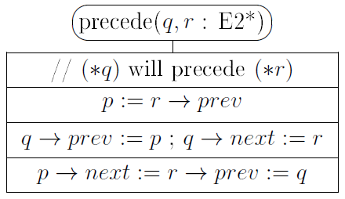
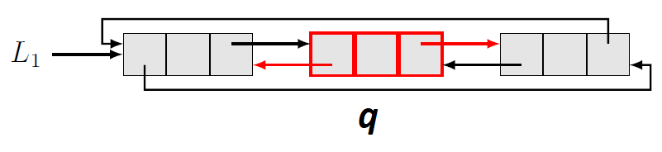
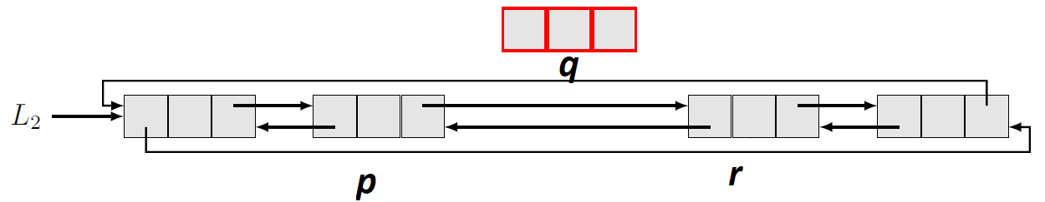
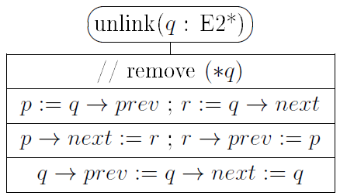
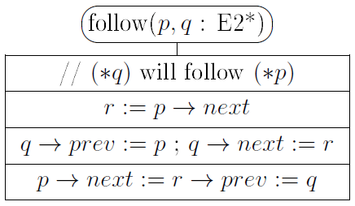
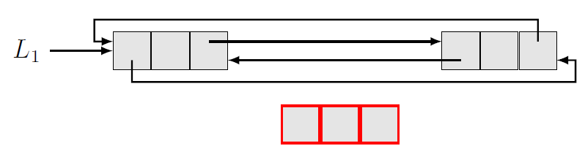
Listakezelő műveletek

Slide 8
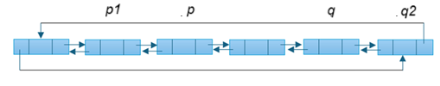
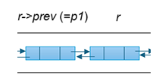
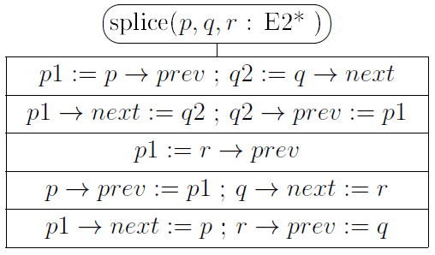
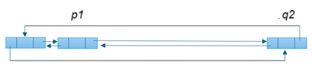

Példák C2L listákra: splice listaművelet
Előfeltétel:
∗p és ∗q ugyanannak a C2L-nek az elemei
∗p után jön valahol ∗q ( p = q is lehet)
a C2L [p, . . . , q] szakasza nem tartalmaz:
sem fejelemet
sem a ∗r elemet
∗r elem: ennek, vagy egy másik C2L-nek eleme
splice(p, q, r) elemi listaművelet
A fenti előfeltétellel
C2L egy adott [p, . . . , q] szakaszát eltávolítja
majd az eltávolított szakaszt egy ∗r eleme elé fűzi
Műveletigény: Θ(1)

Slide 9
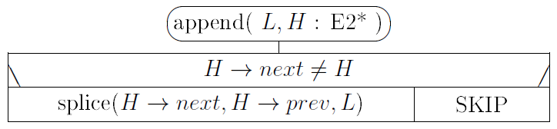

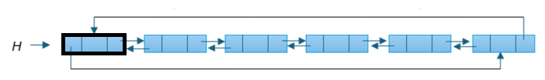
Példák C2L listákra: append eljárás
Előfeltétel:
∗p és ∗q ugyanannak a C2L-nek az elemei
∗p után jön valahol ∗q ( p = q is lehet)
[p, . . . , q] nem tartalmazza sem a fejelemet, sem a ∗r elemet
∗r elem: ennek, vagy egy másik C2L-nek is lehet eleme
append(L,H) eljárás
átfűzi az L C2L végére a H C2L elemeit
eredeti sorrendben
használja a slice(p,q,r)
Műveletigény: Θ(1)
r
p1
q2
p1
p
q

Slide 10
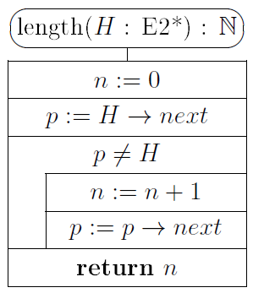
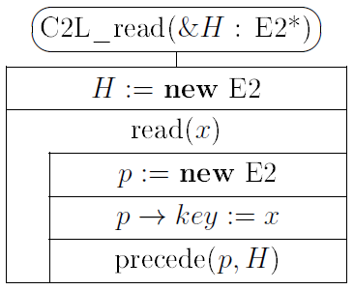
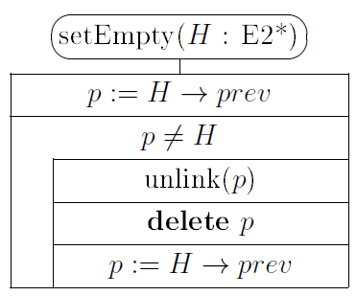



Példaprogramok C2L listákra

Slide 11

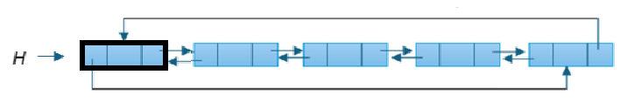
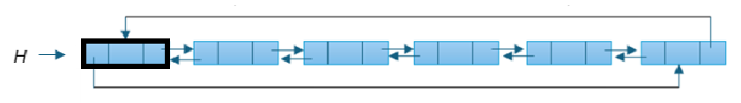
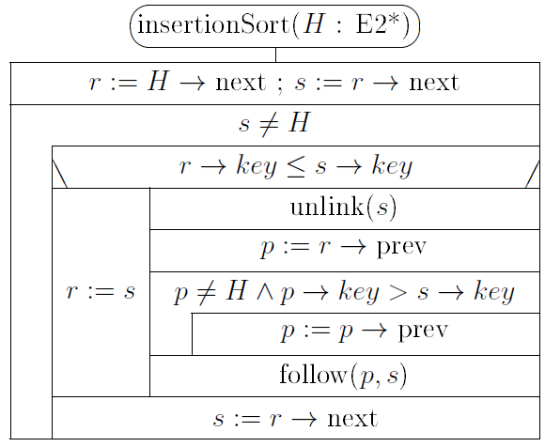

Példaprogramok C2L listákra
s
3
2
1
r
p
s
r
5
5
2
3
1
6
p
s
p
r
s
r
5
5
1
1
2
6
3
p
s
r
s
1
2
5
6
3
p
r
s
1
2
5
6
3
s
p
s
r
1
2
3
5
6

Slide 12
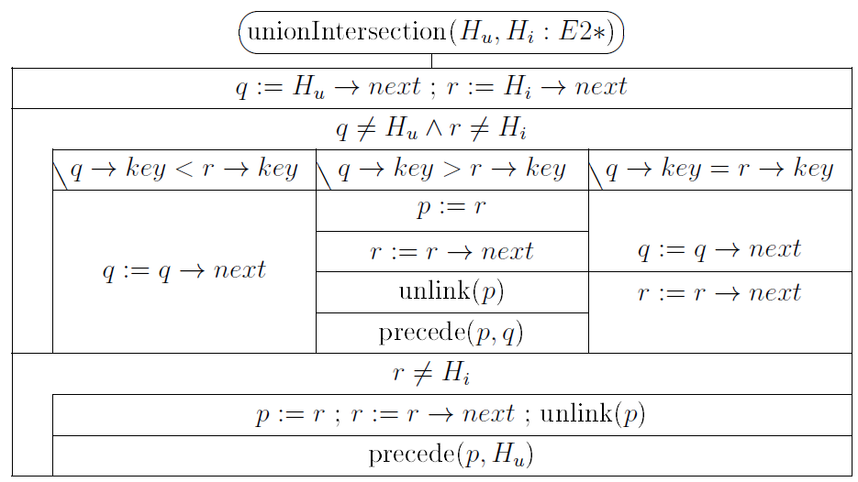
Halmazműveletek szig. mon. növő C2L listákra
unionIntersection (H_{u}, H_{i} : E2*)
H_{u} és H_{i} : szig. mon. növő rendezett C2L-ek
H_{i} megfelelő elemeit átfűzi a H_{u} listába
Eredmény:
H_{u} listában: az eredeti listák ~ halmazok uniója
H_{i} listában: a metszetük marad
Feltételek:
Csak listaelemek átfűzése
Nincs allokálás/ deallokálás
MT(n_{u}, n_{i}) ∈ Θ(n_{u} + n_{i})
H_{u} C2L hossza: n_{u}
H_{i} C2L hossza: n_{i}
Minkét lista marad
Szigorúan monoton növekvően rendezett C2L

Slide 13
Ellenőrző kérdések
Adja meg a Kétirányú ciklikus listák műveleteit!
Írja meg a tanult rendező algoritmusokat C2L listára!
Adott két szigorúan monoton növekedően rendezett C2L. Írjon eljárást, mely a megfelelő elemek átfűzésével előállítja a két lista mint halmazok unióját az első listába! A másik lista lebontható!
Írjon eljárást, mely az előző feladathoz hasonlóan a következő halmazműveleteket oldja meg:
Két halmaz metszetét
Két halmaz különbségét
Két halmaz szimmetrikus differenciáját

Slide 14
Köszönöm a figyelmet!
Pusztai Kinga
A bemutató Ásványi Tibor: Algoritmusok és adatszerkezetek I.
előadásjegyzete alapján készült.

